Slide 1
마이크로 프로세서
Fist Spring
{ 처음 봄 }
-201613989 김진산
-201610349 최성우
- 201822483 정우

Slide 2
CONTENTS
1
실행영상
예제 4.8
UART를 이용한 PC와의 통신
2
내용설명
참고 : 교재 P. 229 ~ P. 251
3
코드분석
4
의문점

Slide 3
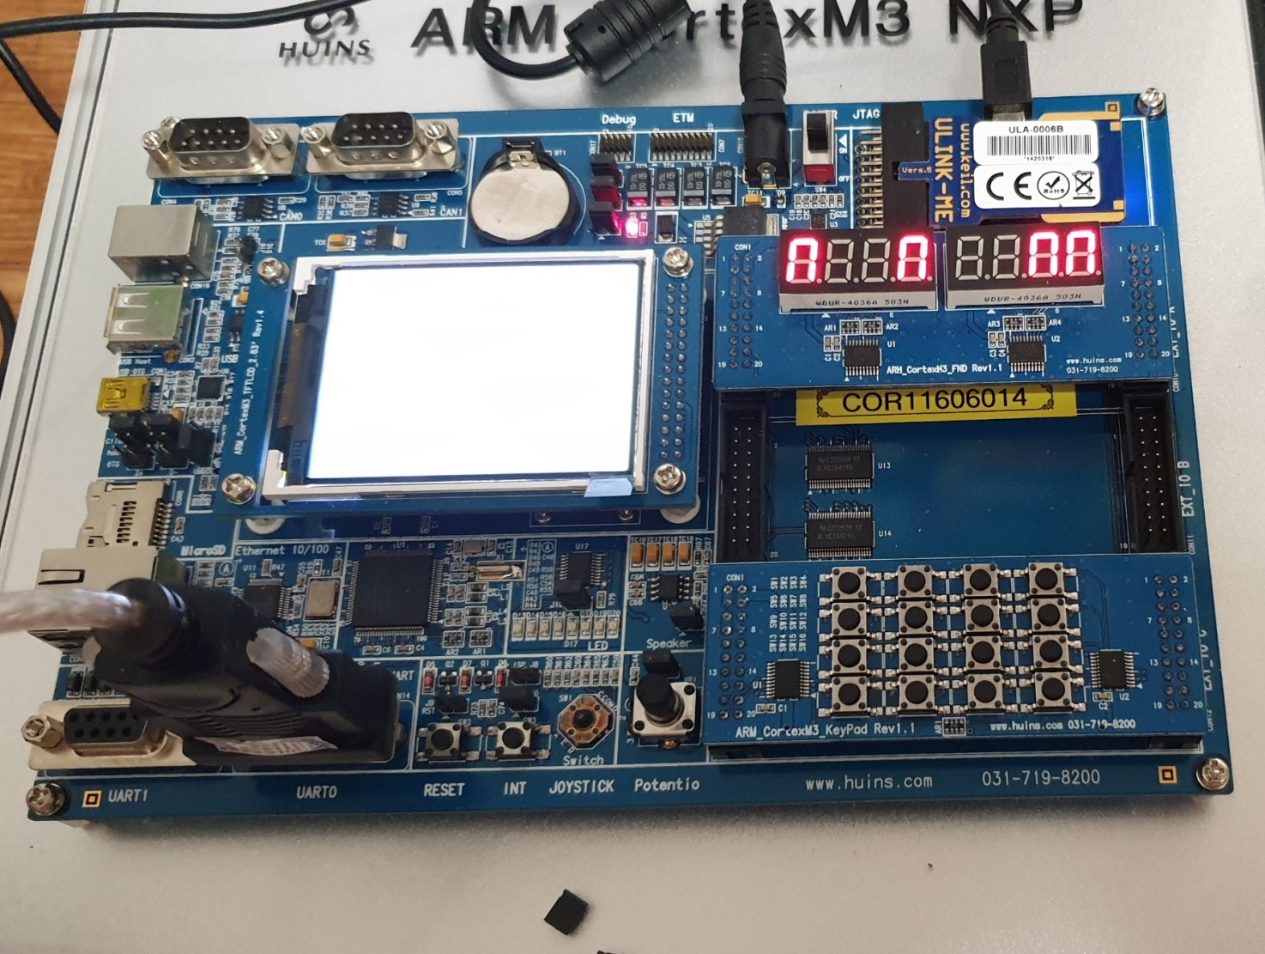
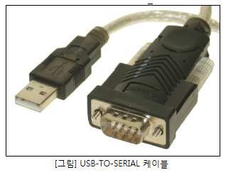
1. 실행영상
J8, J9, J11, J13, J14 점퍼 open
USB to Serial 케이블 ‘UART 0’ 에 연결

Slide 4
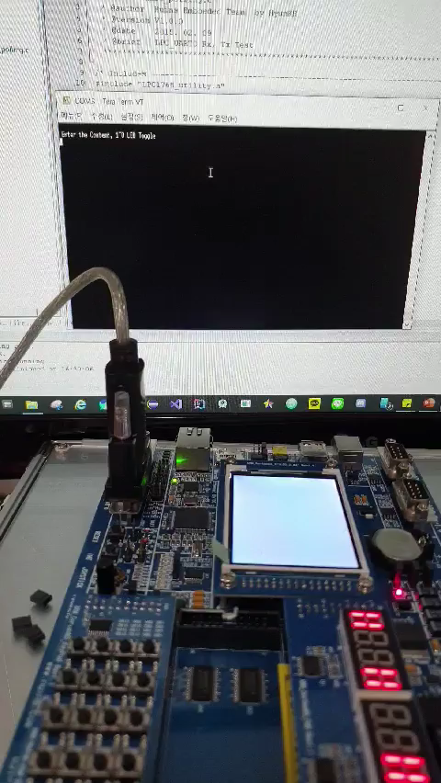
1. 실행영상

Slide 5
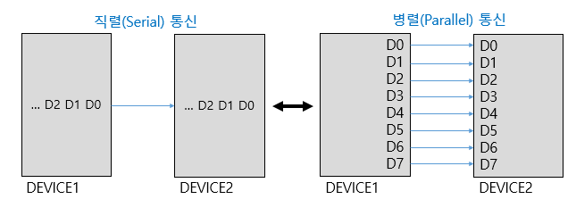
2. 내용설명
UART : Universal Asynchronous Receiver / Transmitter, 범용 비동기화 송수신기
-병렬 데이터의 형태를 직렬방식으로 전환하여 데이터를 전송하는 컴퓨터 하드웨어의 일종.
-일반적으로 컴퓨터나 주변기기의 일종.
-비동기 통신이므로 동기 신호가 전달되지 않는다.
-수신 쪽에서 동기 신호를 찾아내어 데이터의 시작과 끝을 시간적으로 알아 처리할 수 있도록 약속되어 있음. (예제는 polling)
-UART에서 나오는 신호는 노이즈에 약하고 통신거리에 제약이 있다.

Slide 6
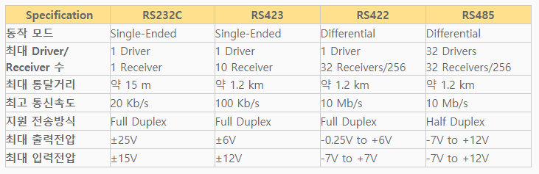
2. 내용설명
LINE DRIVER/RECEIVER
-TTL 신호를 받아 멀리 갈수 있도록 해주는 인터페이스 IC
-TTL(Time to Live) : 패킷의 수명이 있는 신호, UART에서 발생하는 신호

Slide 7
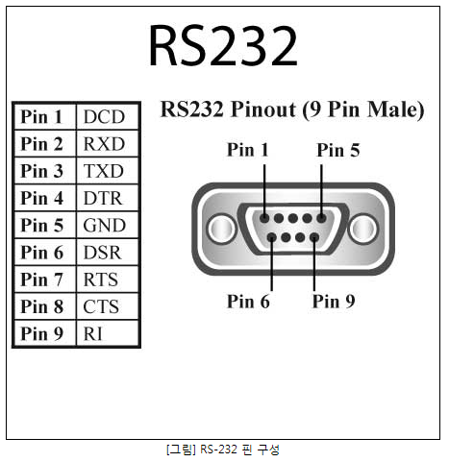
2.내용설명
RS 232
-직렬 방식의 인터페이스의 하나.
-인터페이스는 포트라고도 하여 일반적으로 직렬포트라고 불리기도 한다.
-비동기식 통신 컨트롤러(UART)에서 나오는 디지털 신호를 외부와 인터페이스 시키는 전기적인 신호방식의 하나.
Pin1. DCD (Data Carrier Detect) : 입력포트
Pin2. RXD (Receive Data) : 통신 데이터 입력 신호
Pin3. TXD (Tranamit Data) : 통신 데이터 출력 신호
Pin4. DTR (Data Terminal Ready) : 통신 준비 신호. 출력 포트로 사용가능
Pin5. GND (Ground) : 신호 레벨
Pin6. DSR (Data Set Ready) : 모뎀 통신 준비 신호, 입력 포트로도 사용가능
Pin7. RTS (Ready To Send) : 통신 준비 상태 표시. 범용 출력 포트로도 사용가능
Pin8. CTS (Clear To Send) : 통신 준비 상태를 표시. 범용 입력 포트로도 사용가능
Pin9. RI (Ring Indicator) : 입력 포트

Slide 8
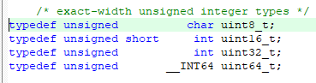
3. 코드분석
변수 설정 및 초기화)
uint8_t ch;
uint8_t aTxBuffer[10]; //문자열 저장 버퍼
Uint8_t count = 0; //현재 aTxButter 입력위치
Led_Init(LED_ALL); //LED 전체 초기화
Uart0_Init(); //UART0 초기화
UARTPuts(LPC_UART0,＂\r\n Enter the Content, 1~8 LED Toggle\r\n＂); //하이퍼터미널로 메세지 전송
Unit8_t : 8비트 크기의 부호 없는 char 변수 선언 (예제파일의 stdint.h에 존재)
Led_Init () : Led 초기화 함수, LPC1768_utility.c에 존재
Uart0_init () : UART0 초기화, lpc17xx_uart.c에 존재

Slide 9
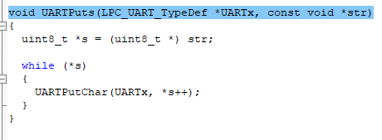
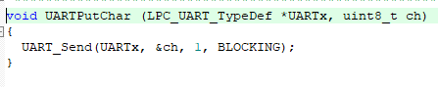
3. 코드분석
void UARTPuts(LPC_UART_TypeDef *UARTx, const void *str)
문자열을 UARTPutChar()을 이용하여 하이퍼 터미널로 전송

Slide 10
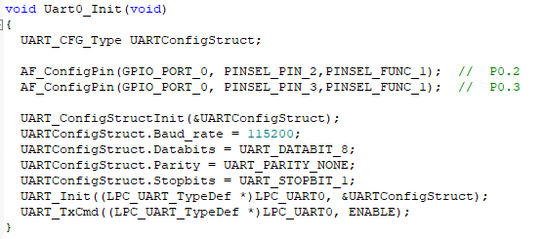
3. 코드분석
Uart0_Init (void)
1)
1) UART_CFG_Type 구조체 생성
2) RX, TX의 AF 설정, RX = 포트 0 3번 핀, TX = 포트 0 2번핀
3) UART_InitStruct 구성원 기본 값으로 채우기
4) 보드레이트(전송 속도, 보 속도) 설정 정의 115200
Baud rate : RX, TX사이에서 데이터를 보내는 속도
5) 데이터 비트 설정 정의
6) 패리티 설정 정의
7) 스톱 비트 설정 정의
8) UARTx가 지정된 매개 변수를 사용하여 UART_ConfigStruct 초기화 한다.
9) Tx를 enable
2)
3)
9)

Slide 11
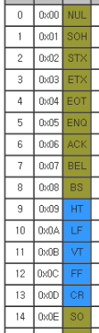
3. 코드분석
[ LOOP ]
while(1) {
ch = UART_ReceiveByte(LPC_UART0); // Polling으로 Data 읽어 와 ch에 저장
if(ch){ //ch가 존재한다면
aTxBuffer[count] = ch; //버퍼에 ch 저장
UARTPuts(LPC_UART0,&ch); //하이퍼 터미널로 ch출력
if(aTxBuffer[count] == 0x0D) { //enter키(0x0D) 를 누른 경우
if(strlen((char *)aTxBuffer) > 2){ //버퍼의 길이가 2보다 큰 경우
UARTPuts(LPC_UART0,"Error !! \r\nInsert Key Range 1 ~ 8 \r\n"); //하이퍼터미널로 메시지 출력
}
else{
UARTPuts(LPC_UART0,"\r\n"); // 하이퍼 터미널로 메시지 출력
if(aTxBuffer[0] == '1’) Led_Toggle(LED1); // 버퍼[0]에 1이 들어가 있는경우(ch == 1) LED1 토글 (on -> off, off -> on)
if(aTxBuffer[0] == '2’) Led_Toggle(LED2); // 버퍼[0]에 2이 들어가 있는경우(ch == 2) LED2 토글 (on -> off, off -> on)
if(aTxBuffer[0] == '3’) Led_Toggle(LED3); // 버퍼[0]에 3이 들어가 있는경우(ch == 3) LED3 토글 (on -> off, off -> on)
if(aTxBuffer[0] == '4’) Led_Toggle(LED4); // 버퍼[0]에 4이 들어가 있는경우(ch == 4) LED4 토글 (on -> off, off -> on)
if(aTxBuffer[0] == '5’) Led_Toggle(LED5); // 버퍼[0]에 5이 들어가 있는경우(ch == 5) LED5 토글 (on -> off, off -> on)
if(aTxBuffer[0] == '6’) Led_Toggle(LED6); // 버퍼[0]에 6이 들어가 있는경우(ch == 6) LED6 토글 (on -> off, off -> on)
if(aTxBuffer[0] == '7’) Led_Toggle(LED7); // 버퍼[0]에 7이 들어가 있는경우(ch == 7) LED7 토글 (on -> off, off -> on)
if(aTxBuffer[0] == '8’) Led_Toggle(LED8); // 버퍼[0]에 8이 들어가 있는경우(ch == 8) LED8 토글 (on -> off, off -> on)
}
count = 0; //입력 위치 초기화
memset(aTxBuffer, 0x00, sizeof(aTxBuffer)); //buffer null값으로 클리어
}
else //엔터키를 누르지 않은 경우
count++; // 다음 저장 위치로
}

Slide 12
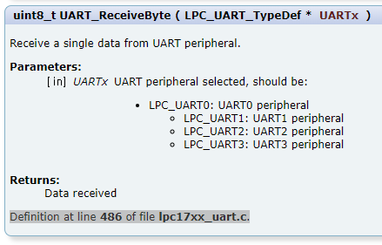
3. 코드분석
Unit8_t UART_ReceiveByte(LPC_UART_TypeDef* UARTx)
1)UART 주변 기기에서 단일 데이터를 수신
2)데이터를 반환한다.
-Lpc17xx.uart.c의 486번째 라인에 정의됨

Slide 13
3. 코드분석
void Led_Toggle(uint8_t Led)
Void* memset(void *ptr, int value, size_t num)
void Led_Toggle(uint8_t Led)
{
switch(Led)
{
case 1 :
if(ledStatus1 ==0) //off 상태
{
Led_On(LED1); //LED 켜기
ledStatus1 = 1;
}
else //on 상태
{
Led_Off(LED1); //LED 끄기
ledStatus1 = 0;
}
break;
Ptr : 채우고자 하는 메모리의 시작 포인터(시작 주소)
Value : 메모리에 채우고자 하는 값
Num: 채우고자 하는 바이트의 수. 즉, 채우고자 하는 메모리의 크기

Slide 14
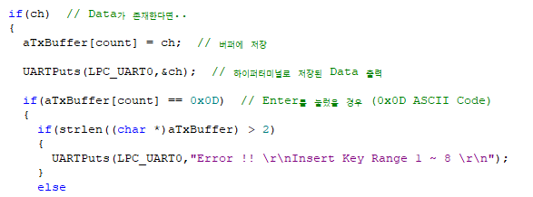
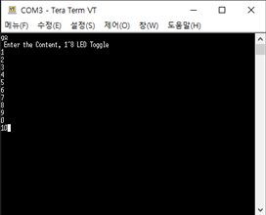
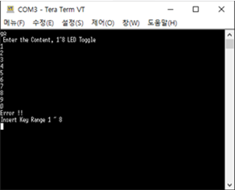
4. 코드에서 찾을 수 있는 의문점
버퍼의 길이를 기준으로 if문을 구성하여 1~8의 값을 구분한다.
0, 9의 경우 오류를 전송하지 않는 문제점이 존재한다.

Slide 15
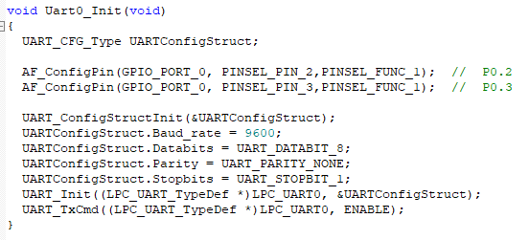
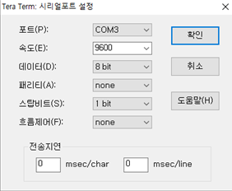
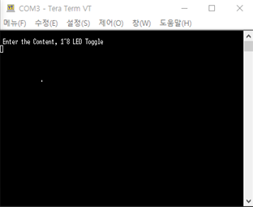
4. 코드에서 찾을 수 있는 의문점
Tera Term에서 속도를 115200으로 바꾸는 대신 코드에서 전송 속도를 9600으로 바꾸어서 실행해도 깨짐 없이 동작
다른 속도로 변환해도 문제없이 작동 하는 것을 확인

Slide 16
THANK YOU

